Slide 1

БЕЛОРУССКИЙ ГОСУДАРСТВЕННЫЙ УНИВЕРСИТЕТ
Факультет прикладной математики и информатики
Кафедра технологий программирования
Шелег Владислава Михайловна
Разработка и защита веб-приложений
сервис-ориентированной архитектуры,
основанных на использовании REST сервисов
Научный руководитель
Войтешенко Иосиф Станиславович
доцент кафедры ТП
Шелег В.М.
Курсовой проект 2017

Slide 2

Разработка и защита веб-приложений
сервис-ориентированной архитектуры,
основанных на использовании REST сервисов
Перечень вопросов, подлежащих разработке,
краткое содержание работы
Проектирование API, предоставляющего пользователю информацию о ресторанах Беларуси
Реализация API
Реализация пользовательского интерфейса.
Шелег В.М.
Курсовой проект 2017

Slide 3
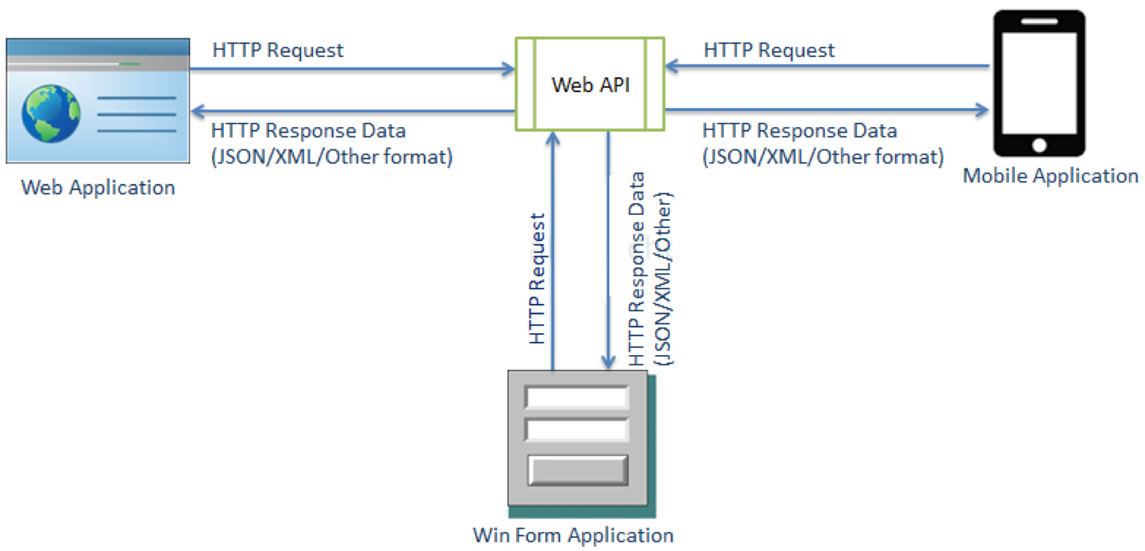
Разработка и защита веб-приложений
сервис-ориентированной архитектуры,
основанных на использовании REST сервисов
Web API
Шелег В.М.
Курсовой проект 2017

Slide 4
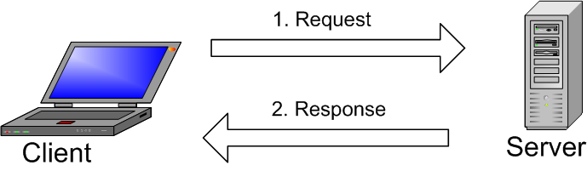
Разработка и защита веб-приложений
сервис-ориентированной архитектуры,
основанных на использовании REST сервисов
Клиент-серверная архитектура
Шелег В.М.
Курсовой проект 2017

Slide 5
Разработка и защита веб-приложений
сервис-ориентированной архитектуры,
основанных на использовании REST сервисов
Архитектурный стиль REST
Модель клиент-сервер
Отсутствие состояния
Кэширование
Единообразие интерфейса
Слоевая архитектура
Код по требованию
Шелег В.М.
Курсовой проект 2017

Slide 6
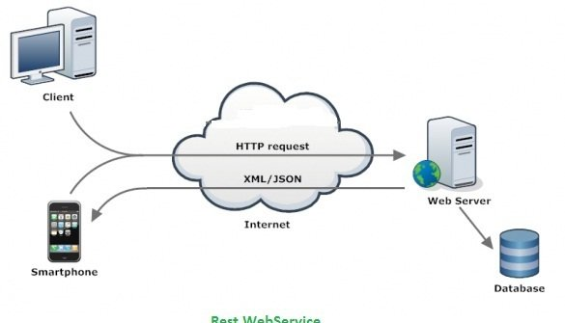
Разработка и защита веб-приложений
сервис-ориентированной архитектуры,
основанных на использовании REST сервисов
RESTful API
Шелег В.М.
Курсовой проект 2017

Slide 7
Разработка и защита веб-приложений
сервис-ориентированной архитектуры,
основанных на использовании REST сервисов
Задачи проекта
разработка структуры базы данных, необходимой для дальнейшей работы, и заполнение ее с использованием информацию о ресторанах и их меню с сайта https://carte.by/;
реализация API для предоставления информации о ресторанах по запросу пользователя;
реализация front-end части, работающей на основе данных API.
Шелег В.М.
Курсовой проект 2017

Slide 8
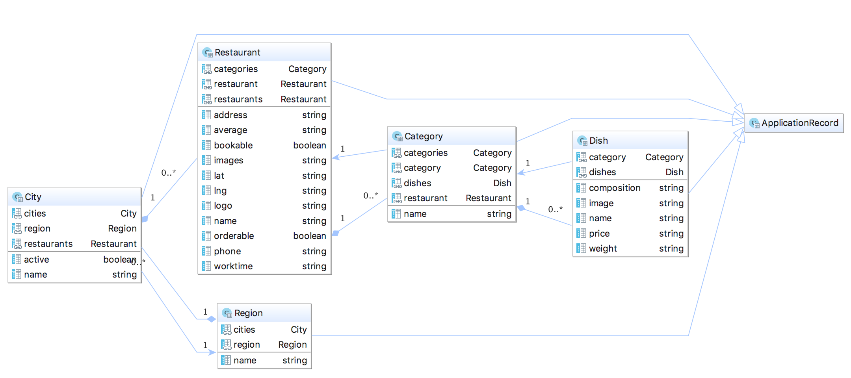
Разработка и защита веб-приложений
сервис-ориентированной архитектуры,
основанных на использовании REST сервисов
Диаграмма моделей проекта
Шелег В.М.
Курсовой проект 2017

Slide 9
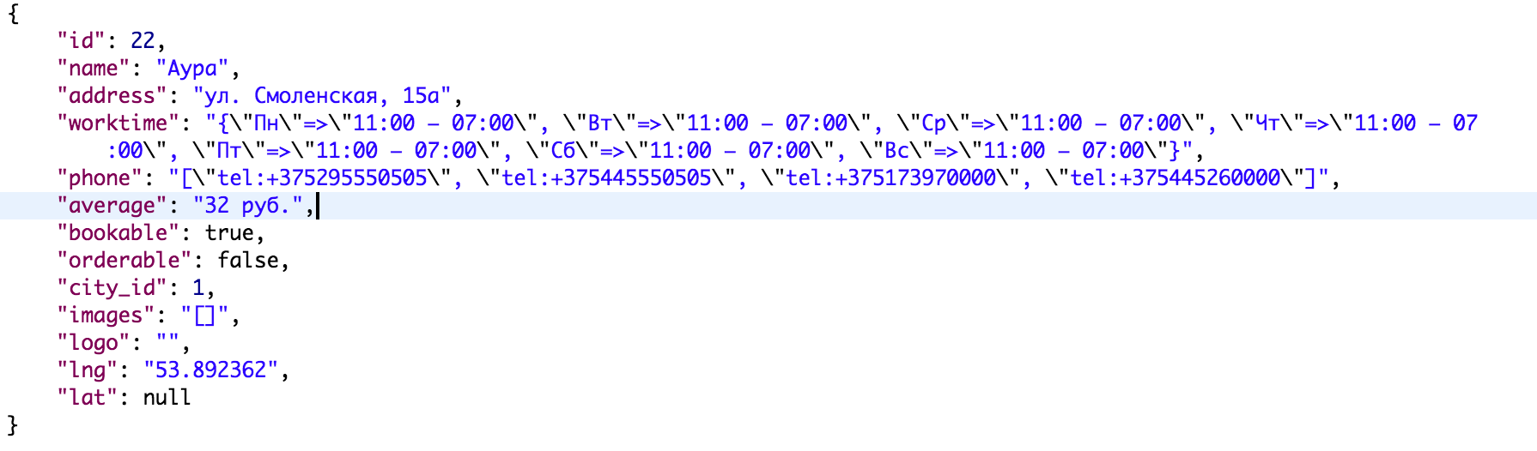
Разработка и защита веб-приложений
сервис-ориентированной архитектуры,
основанных на использовании REST сервисов
Фрагмент JSON, полученного по запросу
http://localhost:3000/regions/1/cities/1/restaurants/22
Шелег В.М.
Курсовой проект 2017

Slide 10

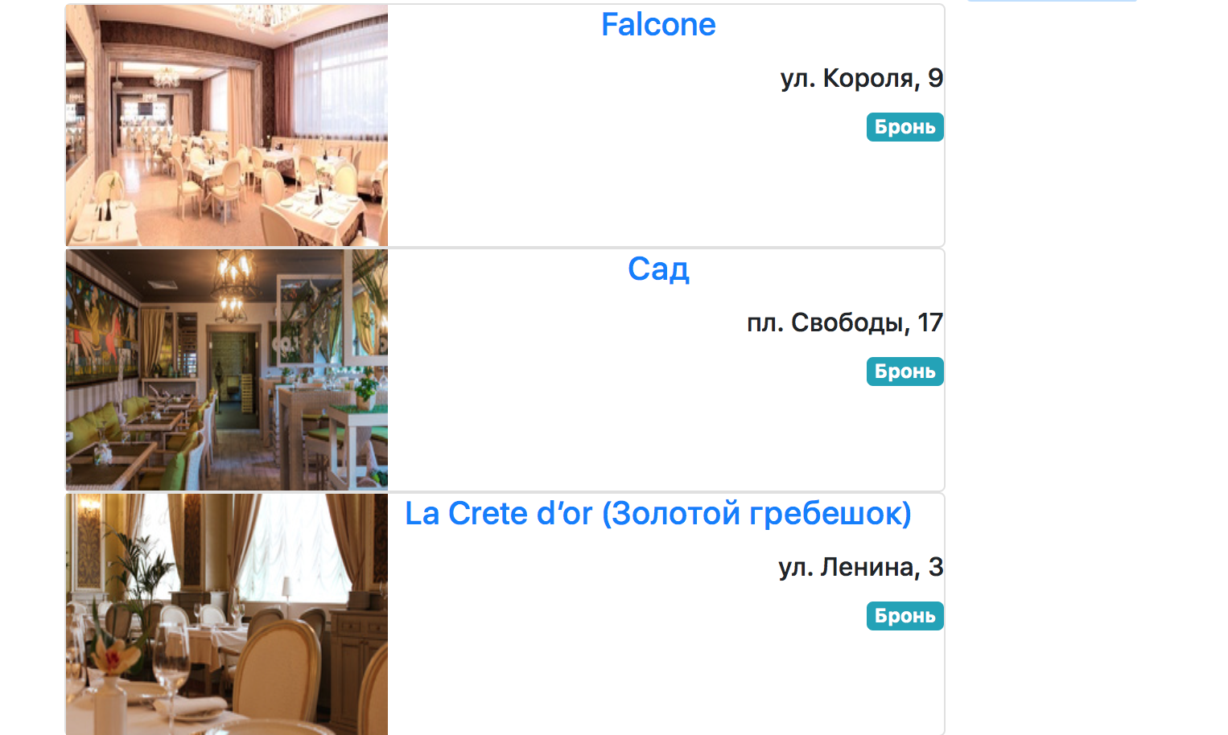
Разработка и защита веб-приложений
сервис-ориентированной архитектуры,
основанных на использовании REST сервисов
Шелег В.М.
Курсовой проект 2017

Slide 11
Разработка и защита веб-приложений
сервис-ориентированной архитектуры,
основанных на использовании REST сервисов
Заключение
Реализовано API, предоставляющее доступ к информации о ресторанах Беларуси
Реализован пользовательский интерфейс
В дальнейшем планируется вплотную заняться обеспечением безопасности уже реализованного API
Шелег В.М.
Курсовой проект 2017

